Slide 1
Амигуруми.Вязанная кукла.
Разработала : Носкова Аюна Евгеньевна
Учитель Технологии МОУ АСОШ №3
Агинское 2017 г.

Slide 2
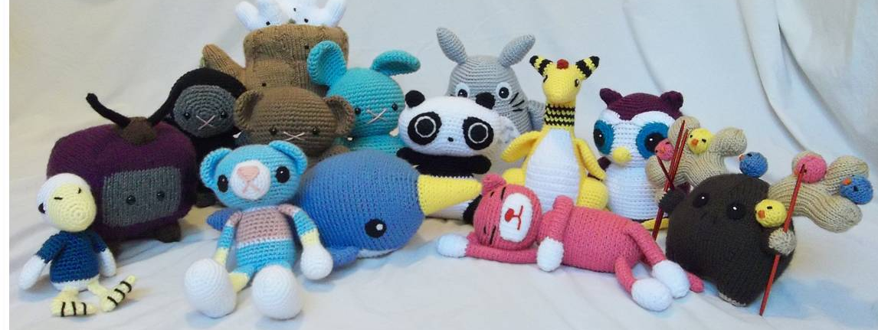
История игрушек амигуруми
Амигуруми (編み包み), означает: вязаная или трикотажная мягкая игрушка.
Слово Amigurumi (амигуруми), происходит от комбинации японских слов ami — вязаные или трикотажные, иnuigurumi — кукла. Amigurumi — это вязаные из пряжи мягкие маленькие зверушки и существа, напоминающие человечков и героев аниме. У них, как правило, очень большая сферическая голова на маленьком тельце с небольшими конечностями, за пределами Японии такой стиль называю «чиби». Вид искусства возник недавно, но японские мастера утверждают, что история амигуруми насчитывает несколько сотен лет. Изначально, амигуруми вязались для детей и в качестве домашних оберегов, в наше время эти игрушки считаются отличным подарком.

Slide 3
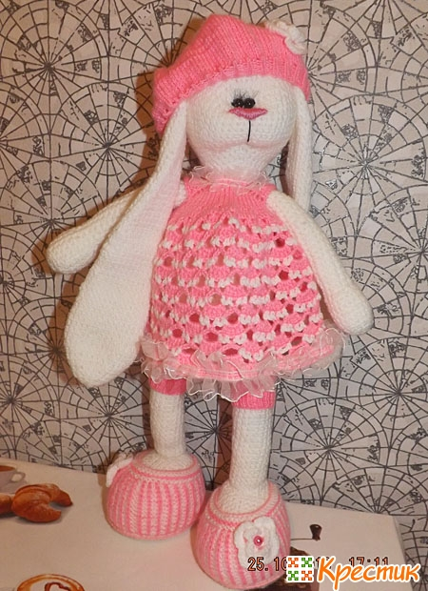
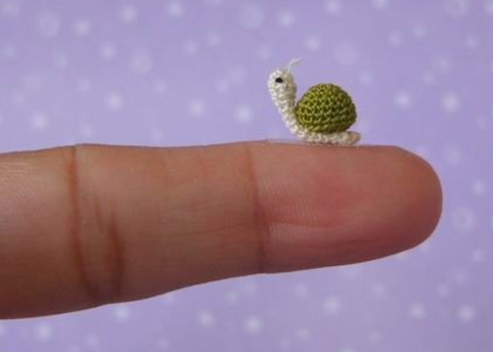
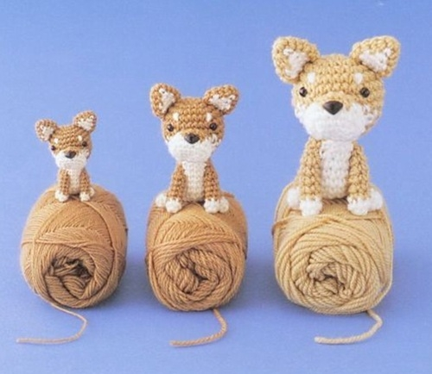
Особенности амигуруми
Миниатюрность
Маленькие до 1 см,
Средний размер до 7см,
Гиганты 50 см.

Slide 4
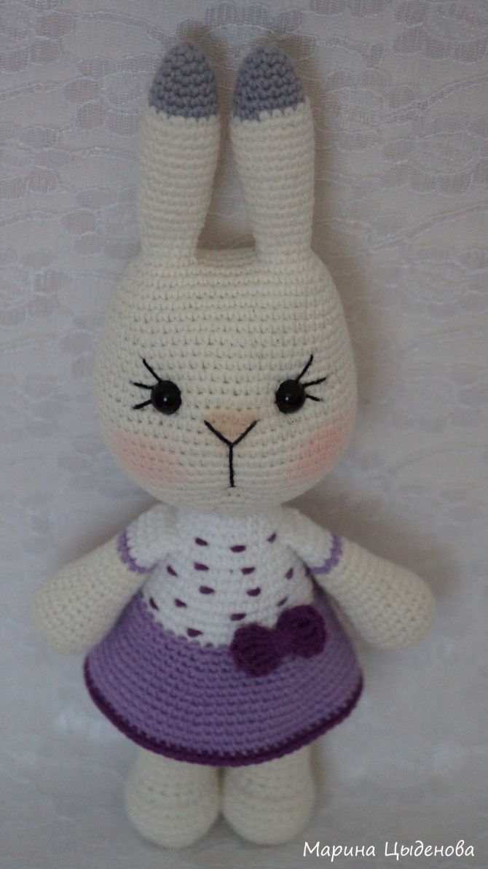
Особенности амигуруми
Миловидность
Игрушечки обязательно должны быть милыми на вид, обладать человеческими чертами (глазки, ротик, ручки, ножки) и нести настроение (радость, веселье, задумчивость, грусть и т. д.). Это достигается низко посаженными глазами и высоко посаженными носом и ротиком, а также использованием тонирующих средств.

Slide 5
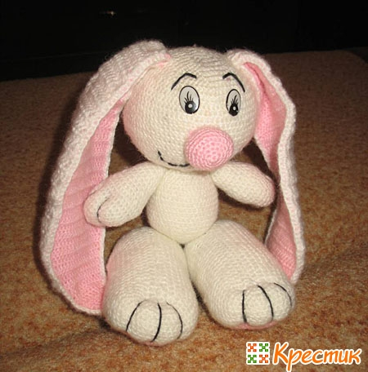
Особенности амигуруми
Непропорциональтность частей тела
Как правило, для игрушек амигуруми характерна большая шарообразная голова на маленьком цилиндрическом теле с маленькими, или наоборот, вытянутыми конечностями.

Slide 6
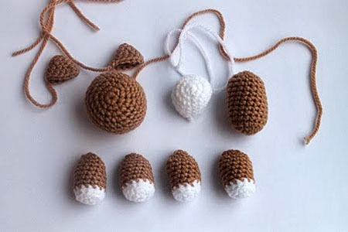
Особенности амигуруми
Особый способ вязания
Детали игрушек вяжут по кругу или овалу без швов плотным полотном, используя крючок меньшего размера относительно толщины пряжи. Далее детали набивают объёмным наполнителем и соединяют нитками или шарнирами.

Slide 7
Материалы и инструменты
Пряжа (ирис, хлопок, акрил, шерсть, фантазийная пряжа-травка и т.д.)
Крючок/спицы (на размер меньше толщины пряжи)
Наполнитель( синтепух, синтепон, холлофайбер, пластмассовыми или стеклянными шариками)
Фурнитура (глазки, носы, бисер, полужемчуг, пайетки, бусины, пуговицы)
Ножницы
Материалы для деталей (фетр, драп или войлок).

Slide 8
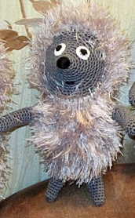
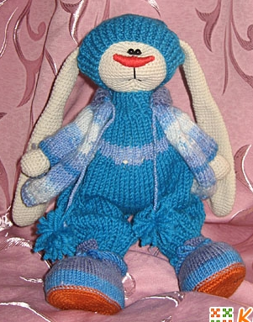
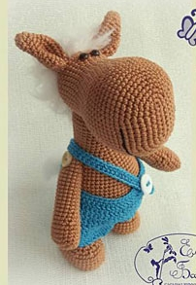
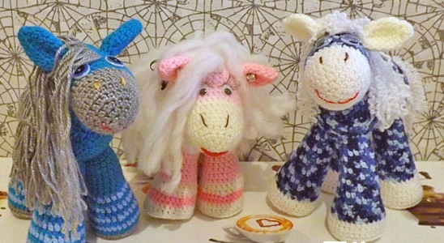
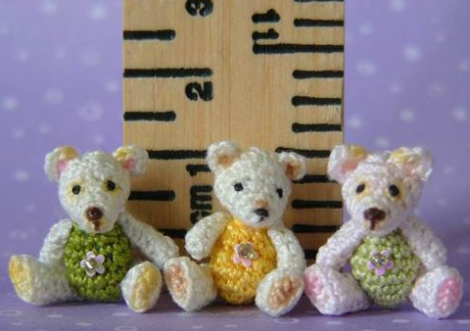
пряжа
«Травка
Акриловая
Смесовая ( акрил+х/б)
«Ирис»
Шерстяная

Slide 9
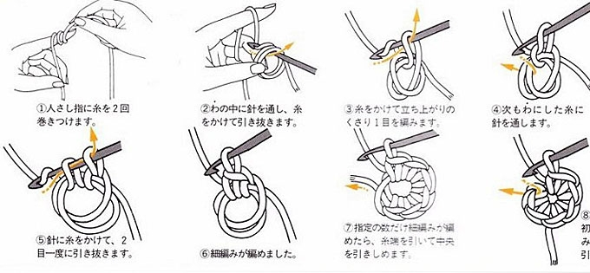
Кольцо амигуруми –японский способ

Slide 10
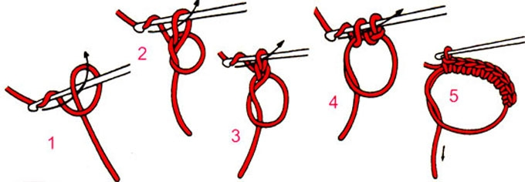
Кольцо амигуруми- упрощенный способ (в одно кольцо)

Slide 11
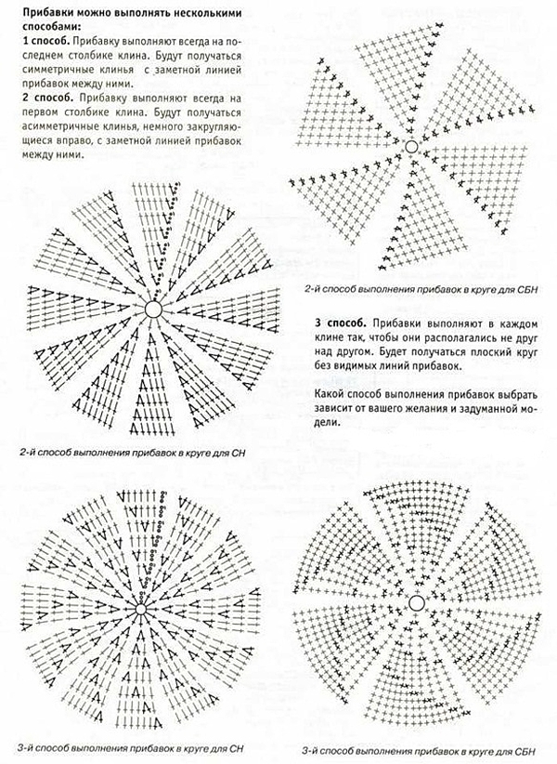
Прибавки по кругу

Slide 12
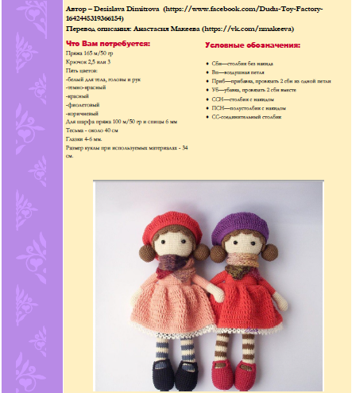

Slide 13
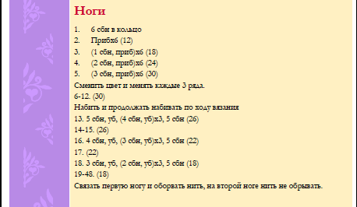

Slide 14
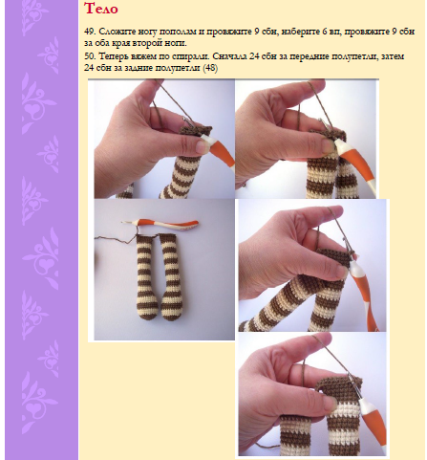

Slide 15
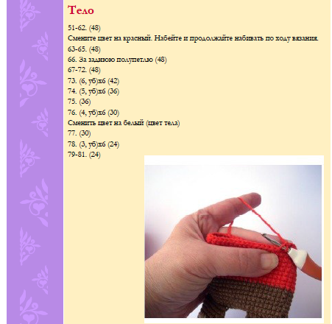

Slide 16
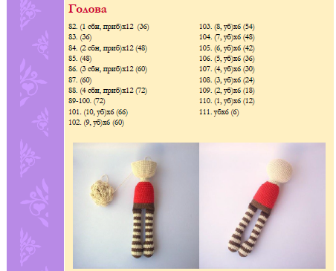

Slide 17
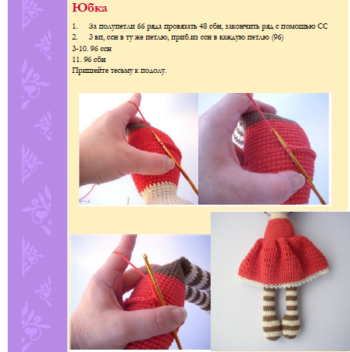

Slide 18
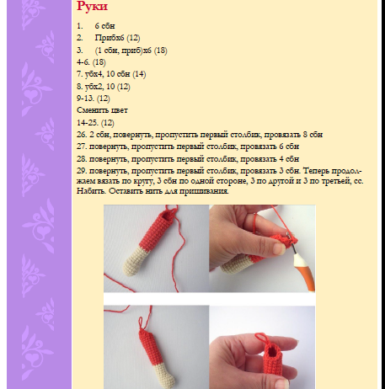

Slide 19
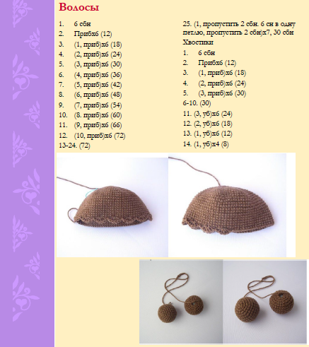

Slide 20
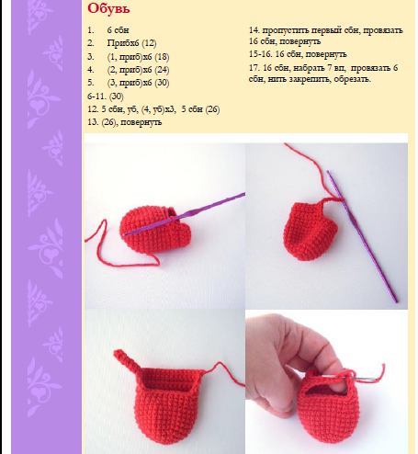

Slide 21
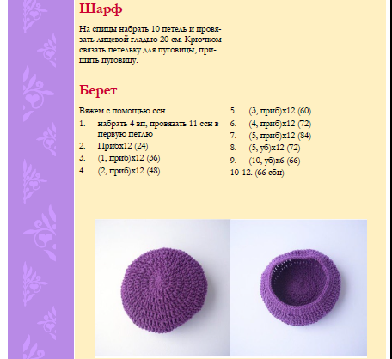

Slide 22
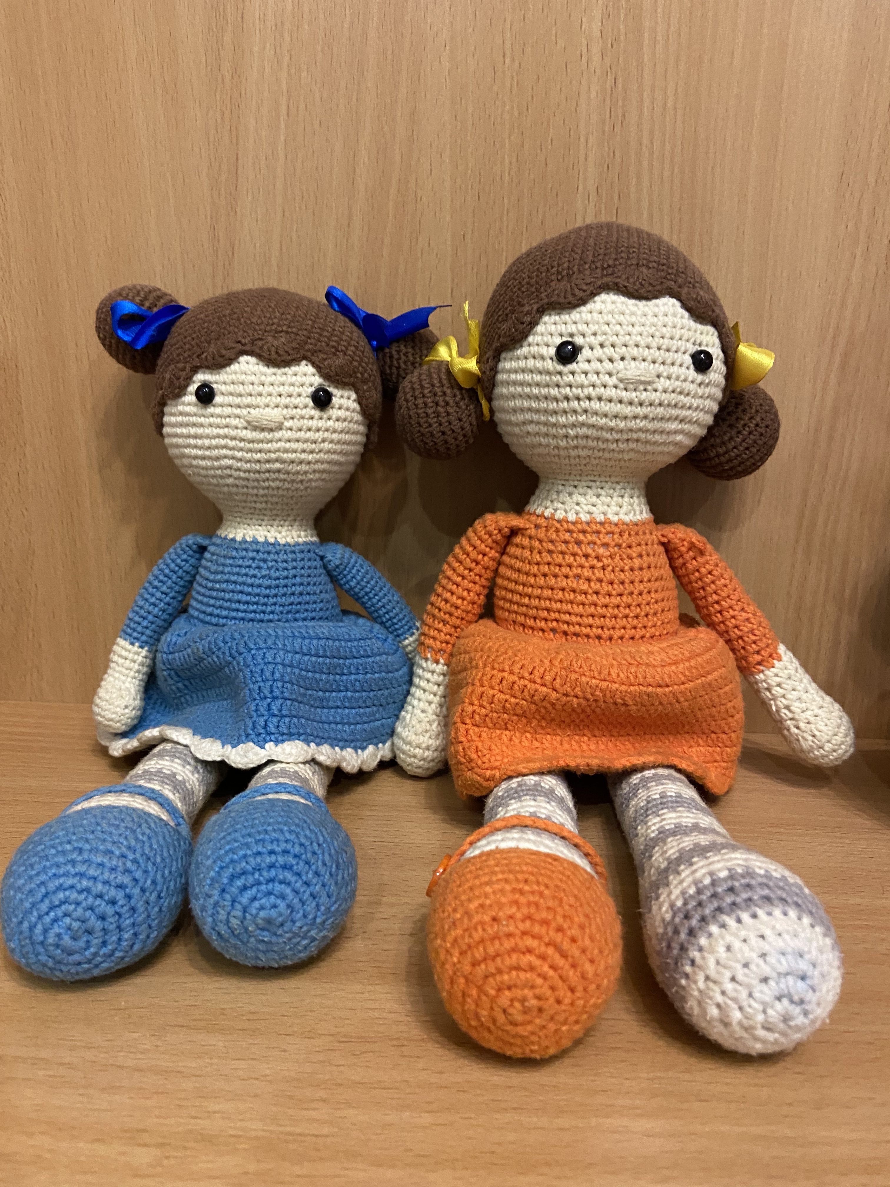

Slide 23
Полезные ссылки
http://ami.guru/forum
http://nacrestike.ru/forum/

